Slide 1
LED紅綠燈模組連接方式

Slide 2
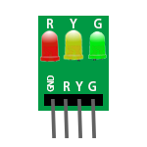
器材說明
LED紅綠燈模組一個。

Slide 3
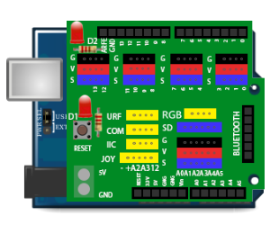
連接方式
將模組以排線的方式，與擴充板上的RGB 4pin的腳位連接（分別為數位腳位9、6、5與─）。
965－

Slide 4
連接方式
R（紅色）接擴充板RGB數位腳位5。
Y（黃色）接擴充板RGB數位腳位6。
G（綠色）接擴充板RGB數位腳位9。
GND接擴充板RGB腳位─。

Slide 5
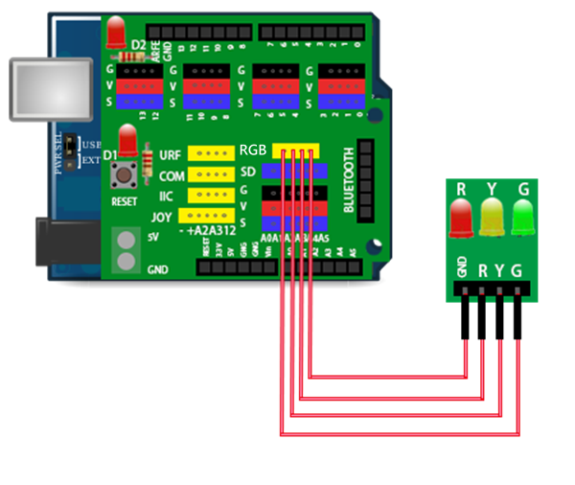
連接方式
965－

